Slide 1
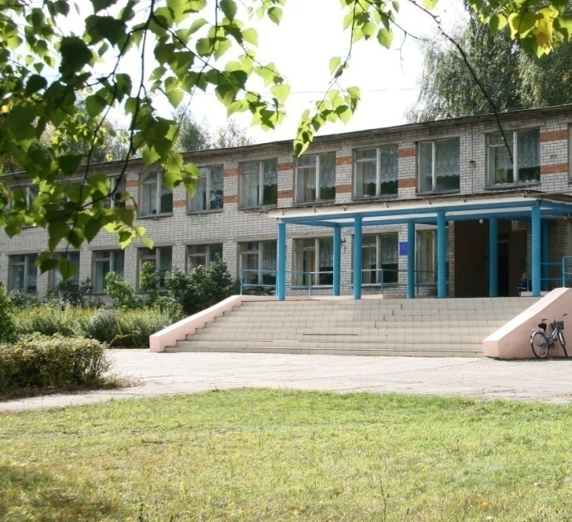
«Формирование читательской грамотности в урочное и внеурочное время»
Муниципальное бюджетное общеобразовательное учреждение «Троицкая средняя школа»
Тимебулатова Гульфия Фаритовна,
учитель русского языка и литературы
ПИРОВСКИЙ МУНИЦИПАЛЬНЫЙ ОКРУГ
ОТДЕЛ ОБРАЗОВАНИЯ
АДМИНИСТРАЦИИ ПИРОВСКОГО МУНИЦИПАЛЬНОГО ОКРУГА

Slide 2
Цель: Формирование читательской грамотности путём поиска мотивации к чтению
Задачи:
- повысить мотивацию и читательскую активность обучающихся;
- вызвать у детей интерес к чтению;
- создать условия для воспитания читателя, способного отбирать, понимать информацию и успешно её интерпретировать.

Slide 3
Описание практики : ПРИЁМЫ РАЗВИТИЯ ЧГ (ТРКМ)
«Инсерт»
V - «эта информация мне уже известна»;
Здесь тезисно записываются термины и понятия, встречающиеся в тексте, которые уже были известны.
+ «узнал новое»;
Отмечается все новое, что стало известно из текста.
- «думал иначе»;
Отмечаются противоречия. Ученик отмечает то, что идет вразрез с его знаниями и убеждениями.
? - «есть вопросы, уточнения, в этом материале мне не все понятно»
+
Прием «Верите ли вы, что...»(+ -)
Учащиеся, выбирая "верные утверждения" из предложенных учителем описывают заданную тему (ситуацию, обстановку, систему правил.
Прием «Мозаика». «Восстановление текста»
Сложение целого текста из частей. Текст разделяется на части (предложения, абзацы). Ученикам предлагается собрать текст из разрозненных частей, разложив их в правильной последовательности.

Slide 4
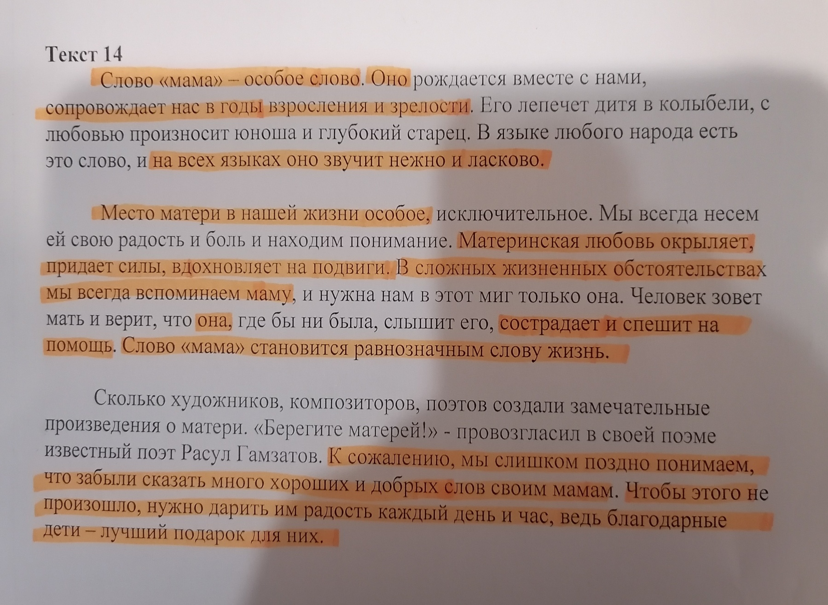
Приём «Маркировка -
это выделение цветом основной мысли, ключевых слов.
Этот прием часто использую при подготовке к сжатому изложению, действует при работе с лингвистическими текстами, также успешно его можно использовать при составлении плана любого текста…

Slide 5
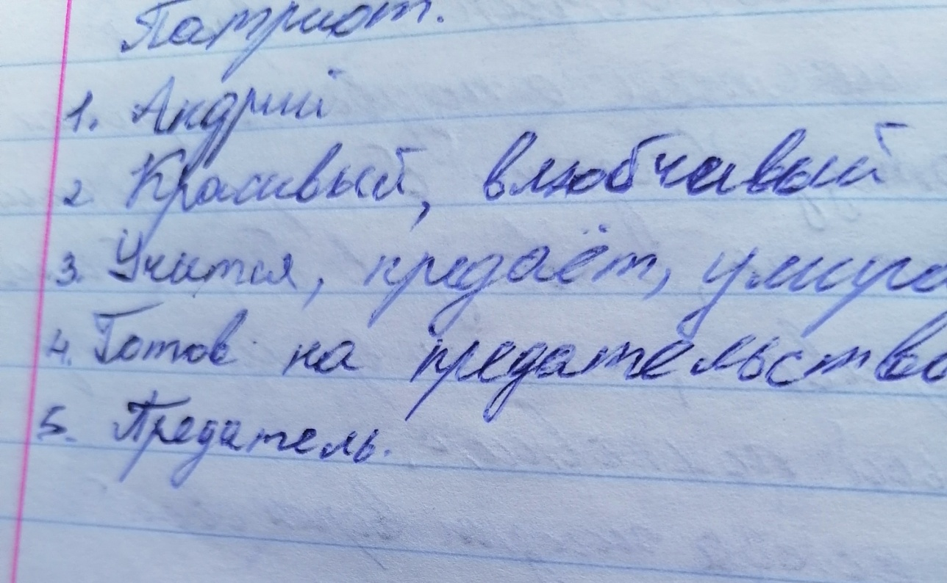
Приём «Синквейн» (пятистрочный белый стих)
Жилин
Храбрый, умелый
Попадает в плен, сбегает, выживает
Нигде и никогда не унывает
Настоящий офицер
1 строка – одно существительное, выражающее главную тему синквейна;
2 строка – два прилагательных, выражающих главную мысль;
3 строка – три глагола, описывающие действия в рамках темы;
4 строка – фраза, несущая определённый смысл;
5 строка – заключение в форме существительного (ассоциация с первым словом).

Slide 6
КЛАСТЕР
Чтобы составить кластер, нужно придерживаться следующих правил:
Выбрать ключевое понятие и записать его посередине листа
Разбить информацию на крупные смысловые блоки
Обозначить блоки в виде ветвей-лучей от ключевого понятия
Заполнить блоки более мелкими смысловыми единицами
Соединить все элементы стрелками или линиями, показывающими логические связи

Slide 7
Диаграмма Венна

Slide 9
Декадник с 5.02 по 15.02
Виртуальная экскурсия «Музей В.П. Астафьева», выставка.
Акция «Читаем Астафьева» Тимербулатова Г.Ф.
Коробейникова Е.В. Шахова Т.Д.
Конкурс рисунков, создание к ним текстов из 10 предложений
Пересказ прочитанных рассказов, письменный отзыв
Чтение текстов на школьном этапе конкурса «Живая классика»
Викторина «Заветные строки Астафьева»

Slide 10
Виртуальная экскурсия

Slide 11
Конкурс рисунков

Slide 12
Викторина «Заветные строки Астафьева»

Slide 13
Викторина «Заветные строки Астафьева»

Slide 14
СПАСИБО!!!

Slide 15
Школьный этап конкурса «Живая классика»

Slide 16
Результат:
- Дети научились понимать и отбирать информацию и успешно её интерпретировать,
- у них повысилась мотивация и появился интерес к творчеству изучаемых писателей и поэтов;
повысилась читательская активность учащихся; дети стали читать произведения не только потому, что это задают, но и потому, что это интересно.
улучшились коммуникативные навыки: ребята с удовольствием работали в парах и в группе.

Slide 17
Предложения по корректировке действий:
1. Объединить усилия всех учителей, библиотекарей, родителей, учеников в работе по развитию ЧГ.
2. Разработать и внедрить программу по развитию читательской грамотности в урочное и внеурочное время на всех уровнях обучения.

Slide 18
Спасибо за внимание! Контактные данные: 89238762906

